Slide 1
Национальная стратегия в профилактике ХНИЗ и формировании ЗОЖ
Надежда Сергеевна Пышнограева,
главный внештатный специалист по медицинской профилактике министерства здравоохранения Архангельской области, директор ГБУЗ АО «АЦМП», председатель АРОО «Союз медицинских профессионалов»
г.Архангельск,
25 марта 2015 год

Slide 2

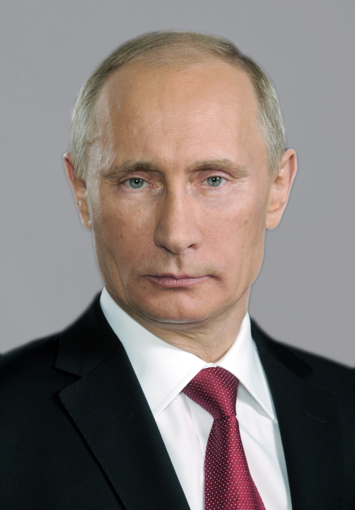

Послание Президента Российской Федерации Федеральному Собранию Российской Федерации
«Хотел бы обратить внимание на ещё один значимый показательный факт. В этом году в глобальном рейтинге здравоохранения Россия впервые признана благополучной страной. Это государства, где средняя продолжительность жизни превышает 70 лет. На данный момент этот показатель в России превысил 71 год. Считаю, что у нас есть все основания уже в ближайшей перспективе увеличить среднюю продолжительность жизни до 74 лет, добиться новой качественной динамики в снижении смертности. В этой связи предлагаю объявить 2015 год Национальным годом борьбы с сердечно-сосудистыми заболеваниями, которые являются основной причиной смертности сегодня, объединив для решения этой проблемы усилия медицинских работников, представителей культуры, образования, средств массовой информации, общественных и спортивных организаций».
В.В. Путин, 4 декабря 2014 года

Slide 3
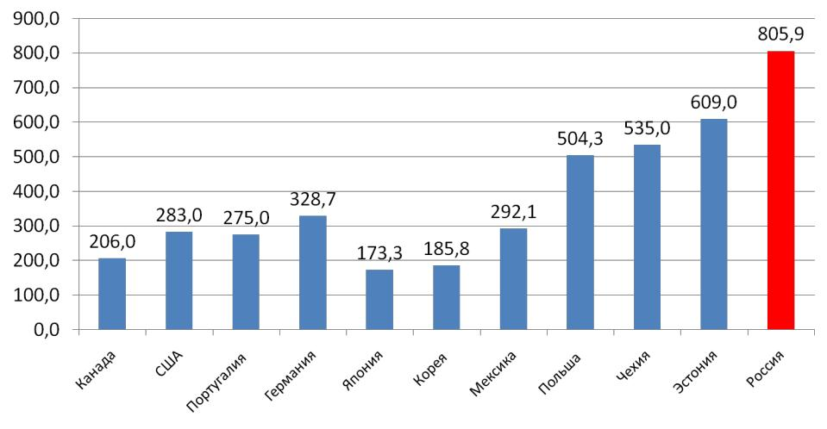
Смертность от болезней системы кровообращения в различных странах (2010 г.)

Slide 4
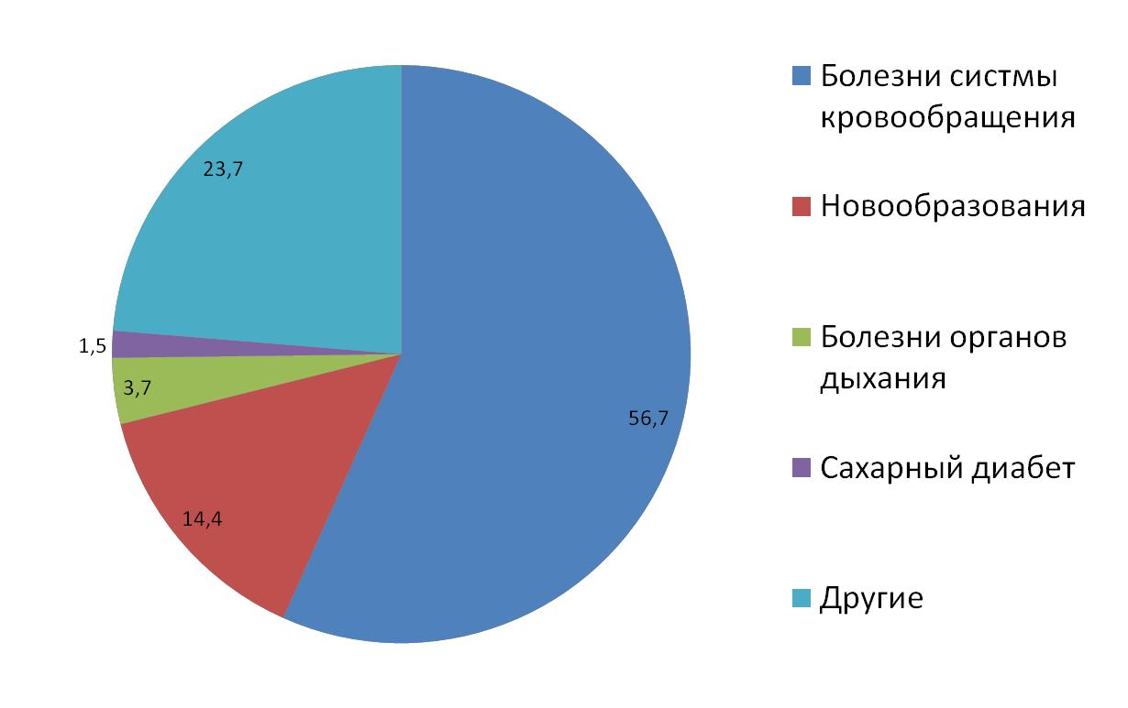
Неинфекционные заболевания определяют 76% всех причин смерти населения Российской Федерации

Slide 5
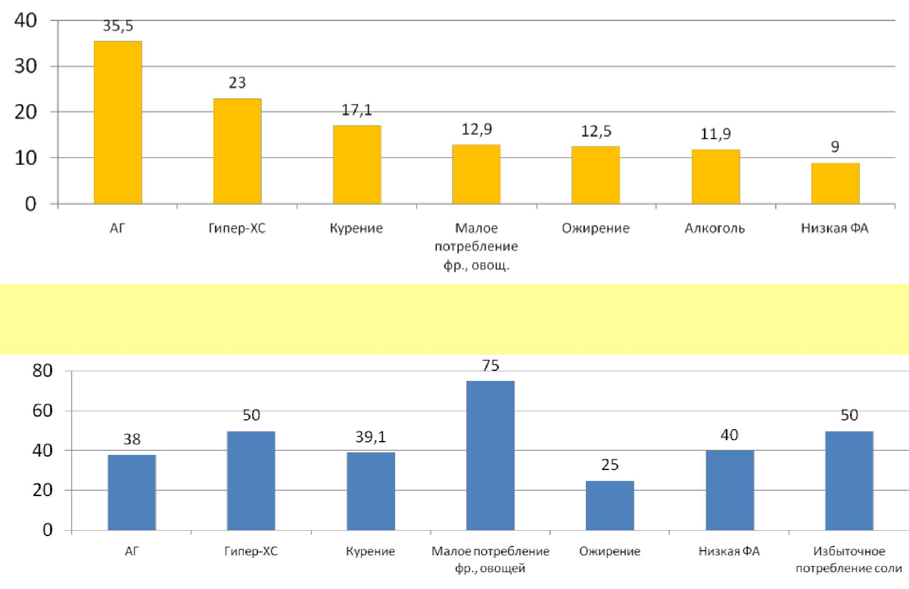
Вклад основных факторов риска в смертность населения в Российской Федерации
Распространенность факторов риска НИЗ в Российской Федерации

Slide 6
Профилактика НИЗ
Мощная научная база
Стратегии, основанные на фактических данных
Эффективные действия
(Глобальный план действий ВОЗ по профилактике НИЗ и борьбе с ними )

Slide 7

ЧЕТЫРЕ ВИДА НЕИНФЕКЦИОННЫХ ЗАБОЛЕВАНИЙ, В ЗНАЧИТЕЛЬНОЙ СТЕПЕНИ ПРЕДОТВРАТИМЫХ С ПОМОЩЬЮ ЭФФЕКТИВНЫХ ФОРМ ВМЕШАТЕЛЬСТВА, НАПРАВЛЕННЫХ НА ИХ ОБЩИЕ ИЗМЕНЯЕМЫЕ ФАКТОРЫ РИСКА
 |  | Причинные факторы риска
 |  | Употребление табака | Нездоровое питание | Отсутствие физической активности | Вредное употребление алкоголя
Неинфекционные заболевания | Болезни сердца и инсульт | V | V | V | V
 | Диабет | V | V | V | V
 | Рак | V | V | V | V
 | Хронические заболевания легких | V

Slide 8
Глобальная стратегия ВОЗ по профилактике и борьбе с НИЗ, 2000 г.
Профилактика НИЗ и борьба с ними является глобальным приоритетом здравоохранения
Требуются всесторонние меры, но, с точки зрения общественного здравоохранения, ключевую роль играет профилактика на популяционном уровне (самая экономически эффективная и рациональная мера)
Комплексная профилактика: ориентация на общие факторы риска, обусловленные образом жизни (табак, рацион питания, уровень физической активности, алкоголь)

Slide 9
Московская декларация, принятая на Первой глобальной министерской конференции по здоровому образу жизни и неинфекционным заболеваниям
(апрель 2011 года)
Профилактика и контроль НИЗ требуют регулирования на всех уровнях и реализации широкого ряда многоуровневых и межсекторальных мер, направленных на весь спектр детерминант НИЗ (от индивидуального до структурного уровня) с целью создания необходимых условий для ведения здорового образа жизни
Правительственная комиссия по охране здоровья граждан Российской Федерации
Создание единой профилактической среды посредством здравоохранной деятельности каждого министерства

Slide 10
Программы как основной механизм реализации мер профилактики НИЗ
Статья 12. Приоритет профилактики в сфере охраны здоровья
Приоритет профилактики в сфере охраны здоровья обеспечивается путем:
разработки и реализации программ формирования здорового образа жизни,
том числе программ снижения потребления алкоголя и табака, предупреждения и борьбы с немедицинским потреблением наркотических средств и психотропных веществ;
Статья 14. Полномочия федеральных органов государственной власти
в сфере охраны здоровья
1) … разработка и реализация программ формирования здорового образа жизни …, реализация мер по развитию здравоохранения, профилактике заболеваний, … санитарно-гигиеническому просвещению;
Статья 16. Полномочия органов государственной власти субъектов Российской Федерации в сфере охраны здоровья граждан
2) разработка, утверждение и реализация программ … профилактики заболеваний, …, а также участие в санитарно-гигиеническом просвещении населения
№323-ФЗ от 22.11.2011 «Об основах охраны здоровья граждан в Российской Федерации»

Slide 11
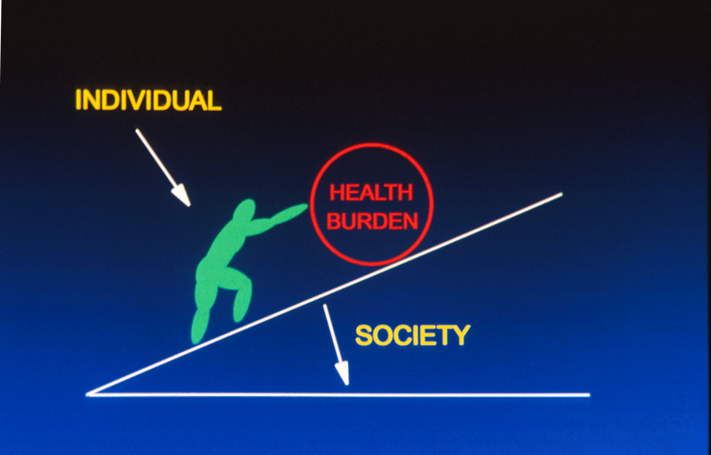
Изменения в образе жизни – чья ответственность?
Индивидуальная ответственность важна, однако:
поведение людей во многом зависит от определяющих социально-экономических факторов,
национальные особенности образа жизни имеют глубокие корни в национальной, социальной и физической среде,
они также подвержены изменениям с помощью политики вмешательства.
Общественная ответственность
политические действия,
межсекторальная работа
Индивидуум
бремя
болезней
Здоровье в целом и профилактика неинфекционных заболеваний (NCD) в частности должны учитываться в решениях, принимаемых в различных секторах (оценка воздействия на здоровье)
общество

Slide 12

Межсекторальное сотрудничество в целях профилактики - «Учет интересов здоровья во всех стратегиях»
На образ жизни людей влияют решения, принимаемые в различных секторах общества многие из них принимаются вне сектора здравоохранения
Процесс социальных перемен в сочетании с политикой государства, руководством со стороны экспертов, широкомасштабным укреплением здоровья и мобилизацией усилий всего населения
ПРИМЕРЫ ИЗ ОПЫТА ФИНЛЯНДИИ

Slide 13

Северная Карелия в начале
1970-х годов
Плохое здоровье:
Показатели смертности от ИБС (CHD) среди мужчин одни из самых высоких в мире
короткая продолжительность жизни
→ Проект «Северная Карелия»:
Действия на муниципальном уровне, направленные на предупреждение сердечно-сосудистых заболеваний
(CCЗ (CVD).

Slide 14
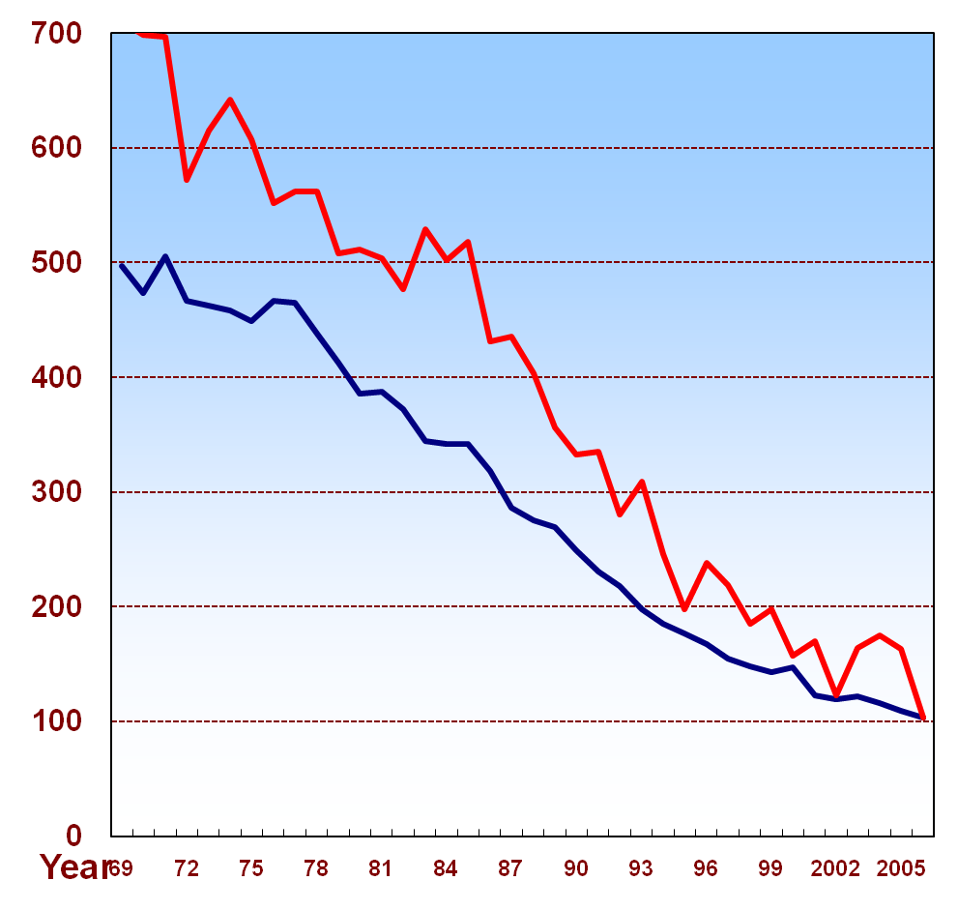
Снижение смертности от ИБС в Северной Карелии и Финляндии в течение 20 лет за счет программ комплексной профилактики
Северная Карелия, мужчины в возрасте 35-64 лет (на 100 000 человек)
 | Показатели на 100 000 человек
 | 1969-1971 | 2006 | Изменение с 1969-1971 до 2006
Все причины смертности | 1509 | 572 | -62%
Все сердечно-сосудистые заболевания | 855 | 182 | -79%
Ишемическая болезнь сердца | 672 | 103 | -85%
Все онкологические заболевания | 271 | 96 | -65%
Ишемическая болезнь сердца
Начало проекта
«Северная Карелия»
Расширение проекта
до общенационального уровня
Северная Карелия -85%
Вся Финляндия – 80%
Увеличение здоровых лет жизни
населения Северной Карелии
почти на 10 лет

Slide 15
Важнейшие элементы политики Финляндии в отношении табака
Отмена рекламы и стимулирования продаж с 1978г.
Свободные от дыма места внутри общественных помещений и ресторанов, а также рабочие места
Использование графических предупреждений о вреде для здоровья
Запрет на продажу табака несовершеннолетним
Запрет на выкладку и демонстрацию табачной продукции
Запрещена продажа бездымного табака
Содействие прекращению курения и проведение соответствующих кампаний
Меры налогообложения
РАСПРОСТРАНЕННОСТЬ ЕЖЕДНЕВНОГО КУРЕНИЯ16 %

Slide 16
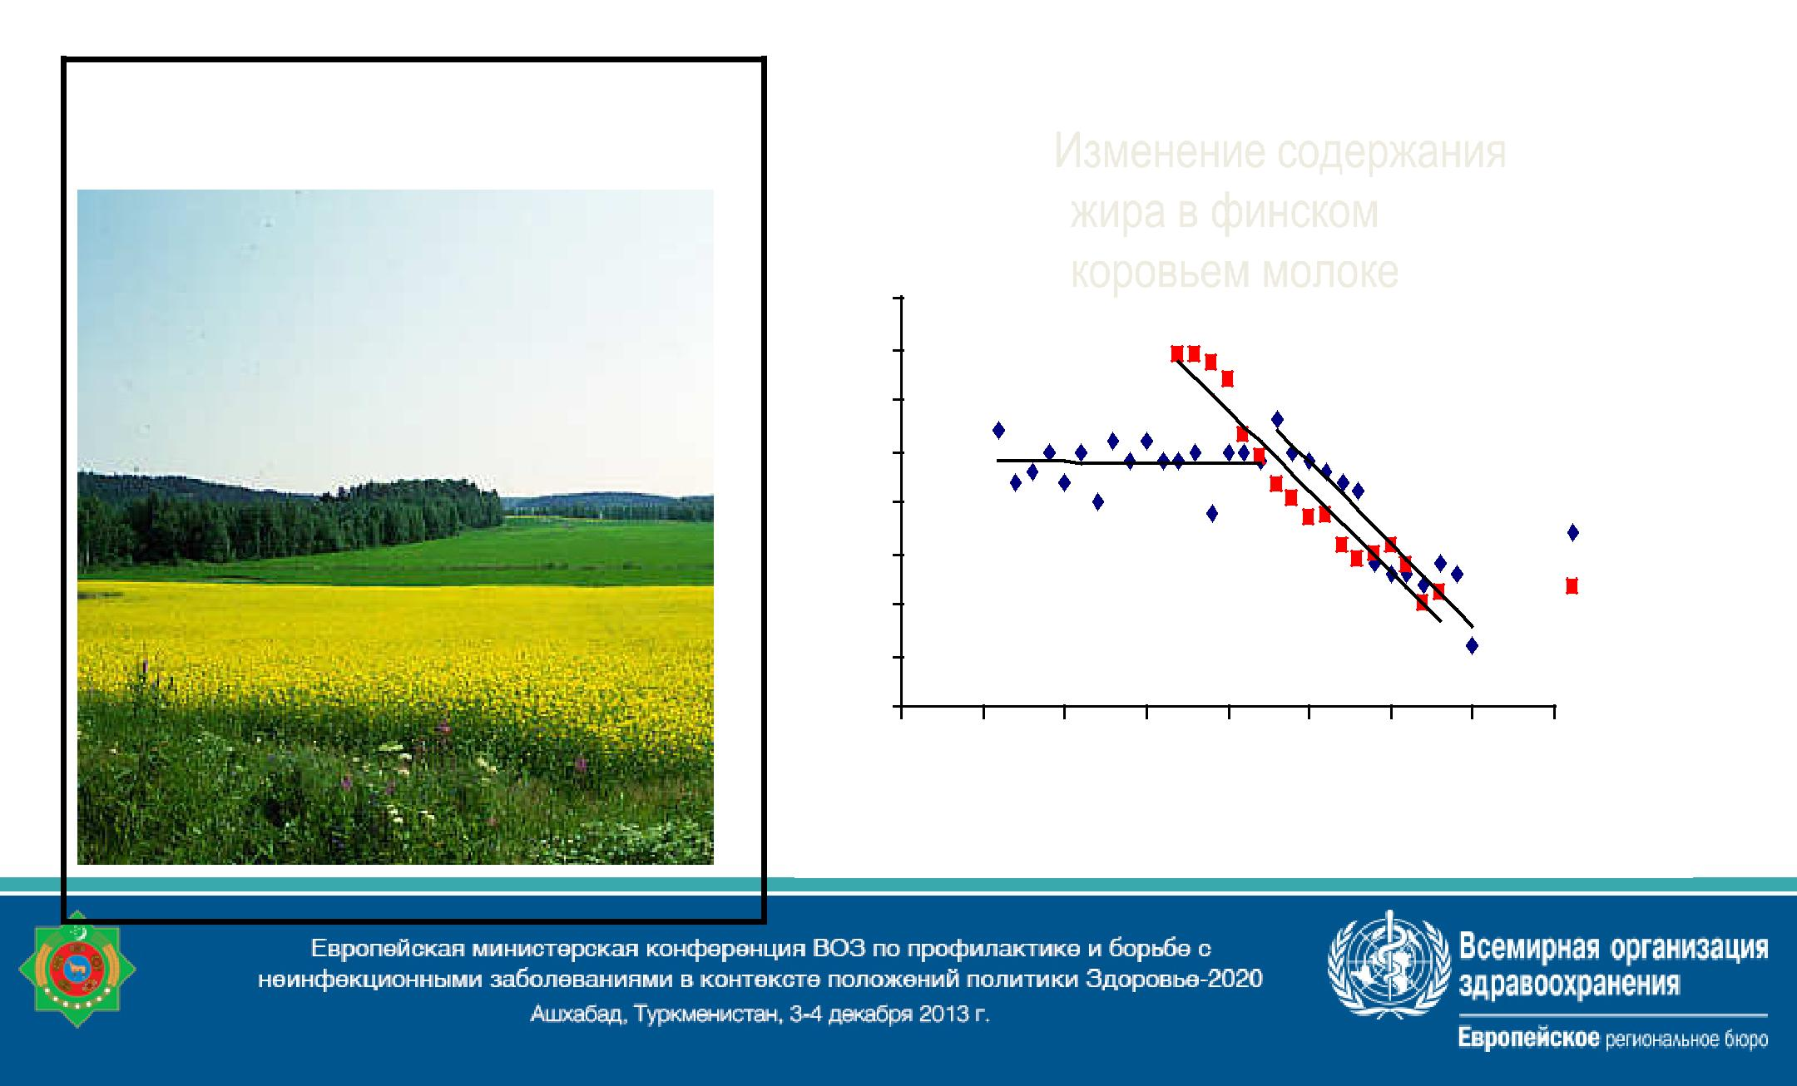
Примеры межсекторальной работы 1.
Разработки в сфере производства финского сурепного масла.
Изменения содержания жира в финском коровьем молоке

Slide 17
Снижение факторов риска : нездоровый рацион питания и отсутствие физической активности
Уменьшение потребления соли благодаря кампаниям, организованным производителями продуктов питания и СМИ
Снижение потребления насыщенных жиров и отказ от использования транс-жиров
Проведение кампаний по информированию населения в отношении правильного рациона питания и необходимости физической активности

Slide 18
Примеры межсекторальной работы 2.
Пример с печеньем
Ведущая финская компания производитель печенья (LU Finland Ltd) сократила на 80 000 кг содержание насыщенных жиров в своей продукции за счет их замещения другими жирами
Прекратила использование всех трансжиров и перешла на использование рапсового масла
Пример с мясной продукцией
HK (ведущая финская компания производитель мясной продукции
Ежегодно, начиная с г., снижала на 60 000 кг содержание соли
на 100 000 кг содержание насыщенных жиров в своей продукции

Slide 19


ПРИМЕРЫ МЕЖСЕКТОРАЛЬНОЙ РАБОТЫ 3
Проект Berry в Северной Карелии
Способствовать выращиванию ягод фермерами, разработке нового продукта и его потреблению
Владельцы молочных ферм могли бы перейти на выращивание ягод
Финансирование предоставляется Министерством сельского хозяйства и Министерством торговли Финский символ в форме сердца
Цель: помочь покупателям сделать более правильный выбор с учетом качества и количества жира, а также с учетом количества натрия
Около ~ 900 продуктов

Slide 20
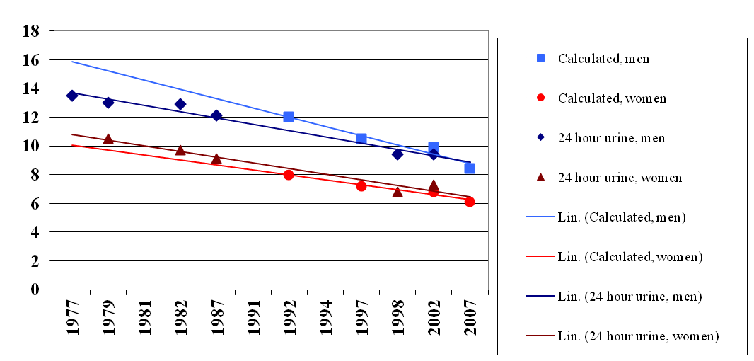
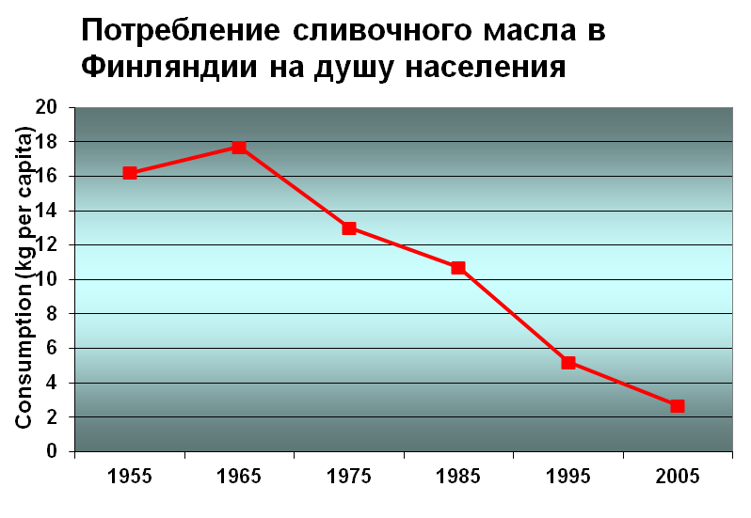
Потребление соли

Slide 21
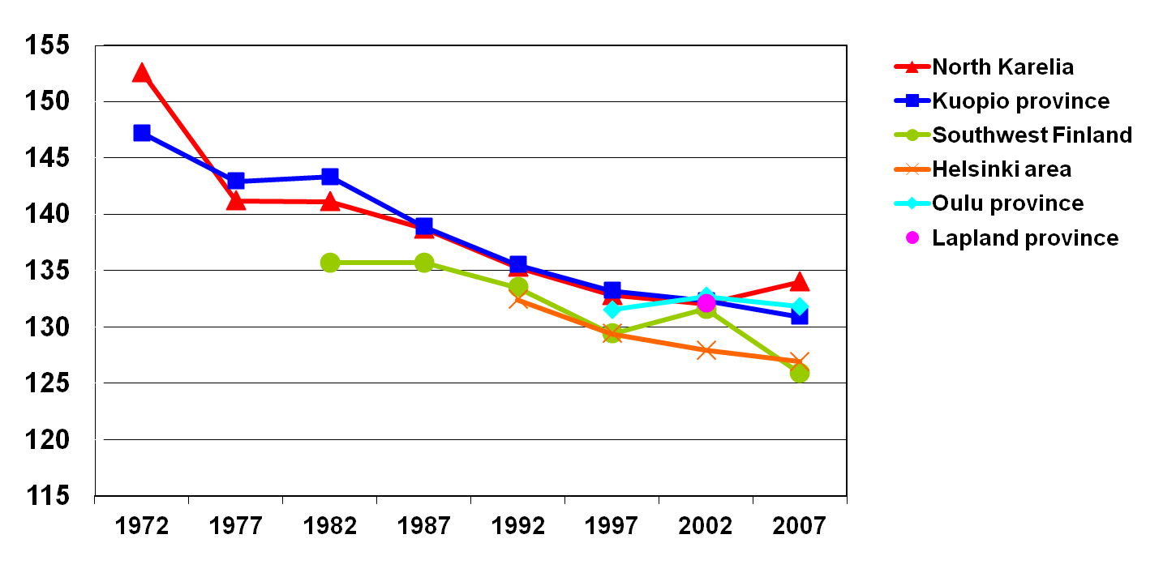
Систолическое артериальное давление у женщин (в возрасте 30-59 лет)
mmHg
Оценка проекта «Северная Карелия», FINMONICA и the National FINRISK, 1972-2007

Slide 22
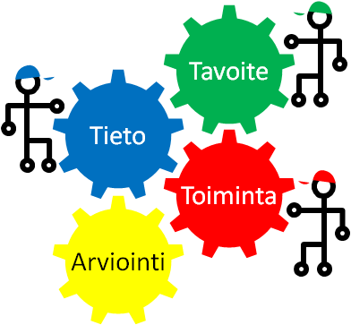




Электронный муниципальный отчет о благосостоянии
ИНФОРМАЦИЯ
Информация о благосостоянии, собираемая и интерпретируемая чиновниками: общенациональные согласованные индикаторы и другая дополняющая информация.
Как обстоят дела?
- Каково благосостояние населения и в каком состоянии услуги в свете информации по определенным показателям?
Принятие обязательств лицами, ответственными за политические решения - по определенным аспектам развития, по необходимым дополнительным ресурсам, по ориентированной на развитие работе и в рамках отдельных проектов.
ЦЕЛЬ
КАК ДОЛЖНО БЫТЬ?
- Что необходимо улучшить или развить с учетом уровня благосостояния населения и состояния услуг? Какая должна быть поставлена цель?
ДЕЙСТВИЯ
Планирование мероприятий органами управления и принятие соответствующих обязательств
Здоровье и благосостояние
Каким образом цель будет
достигнута?
- Каковы предложения органов управления по мероприятиям, необходимым для достижения целей?
Пакет важнейших вопросов для планирования благосостояния и принятия решений.
Удобны в использовании, структурированы, одинаковы для всех муниципалитетов => сопоставимость
iii. Усиливает межскеторальное сотрудничество

Slide 23
От приоритетов к реализации
ОПРЕДЕЛЕНИЕ ПРИОРИТЕТОВ
“Меньше значит
больше ”
РЕАЛИЗАЦИЯ
Для профилактики неинфекционных заболеваний (NCD) требуется
политическая поддержка
институциональная база
поддержка со стороны СМИ
Ресурсы / средства
мониторинг
(тенденции смертности от неинфекционных заболеваний, тенденции факторов риска)

Slide 24
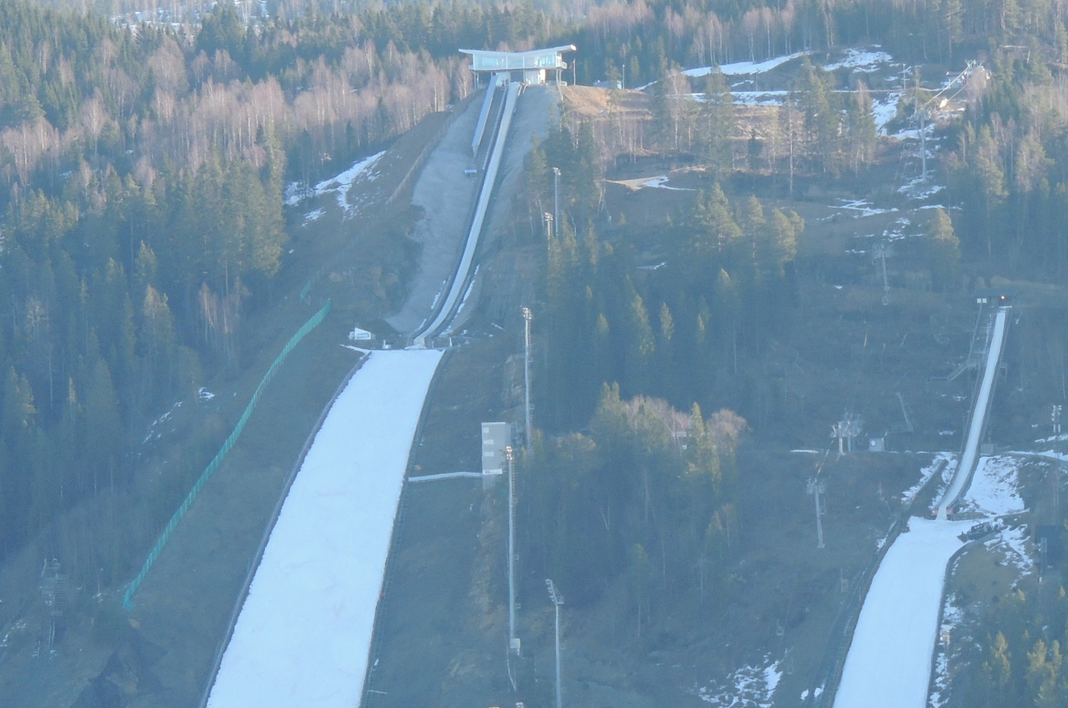

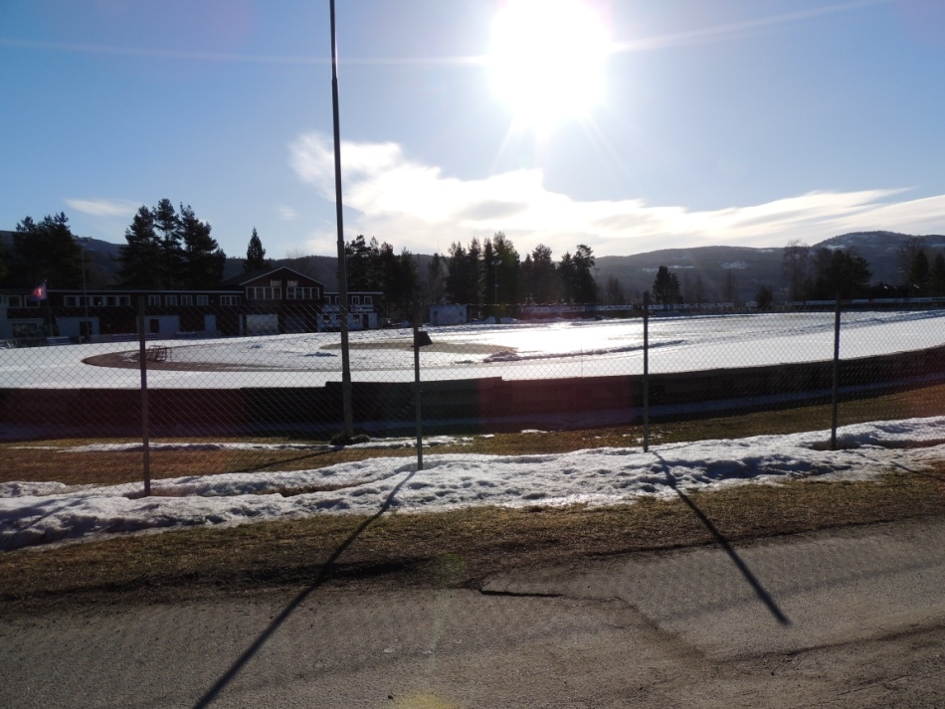
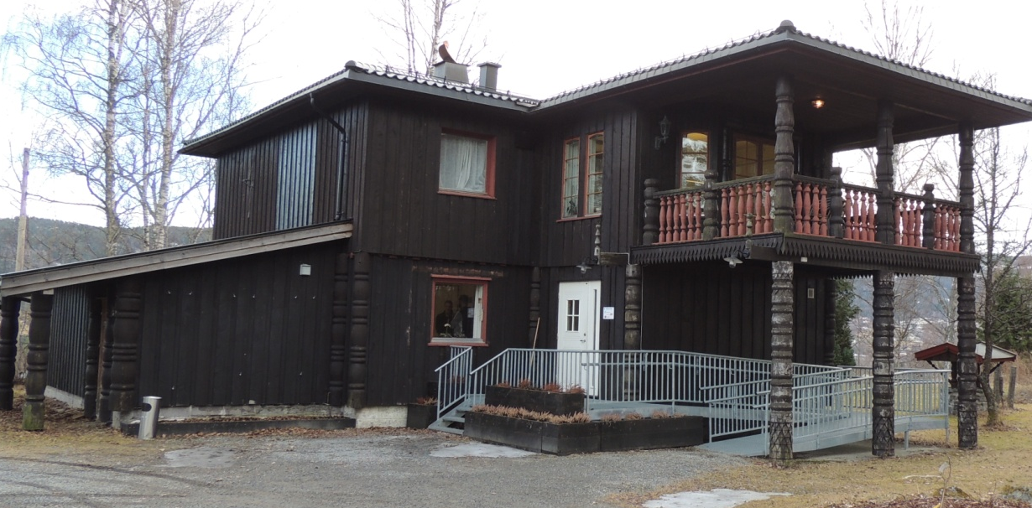
Опыт Норвегии

Slide 25
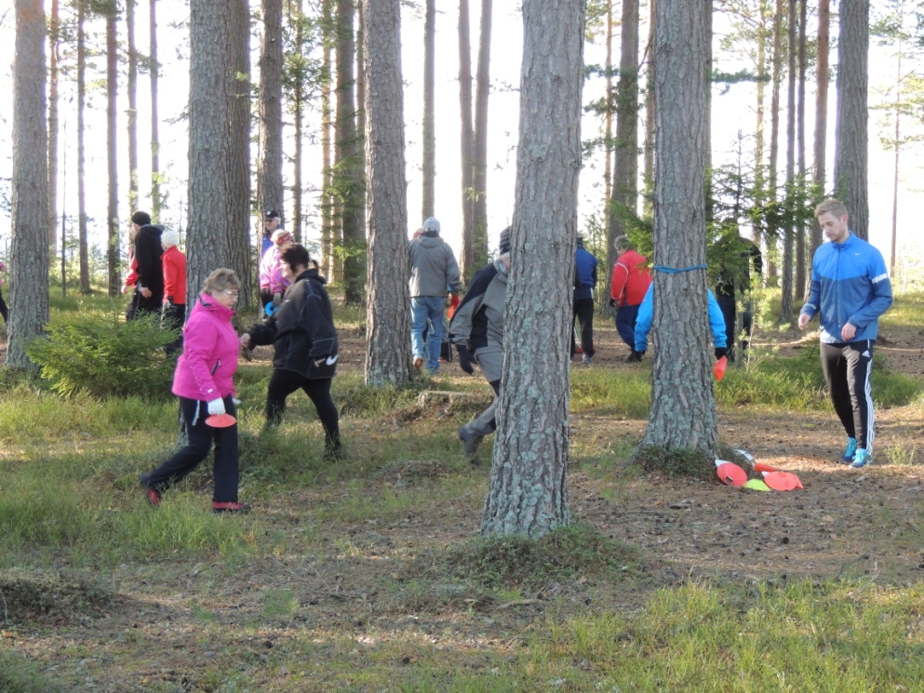
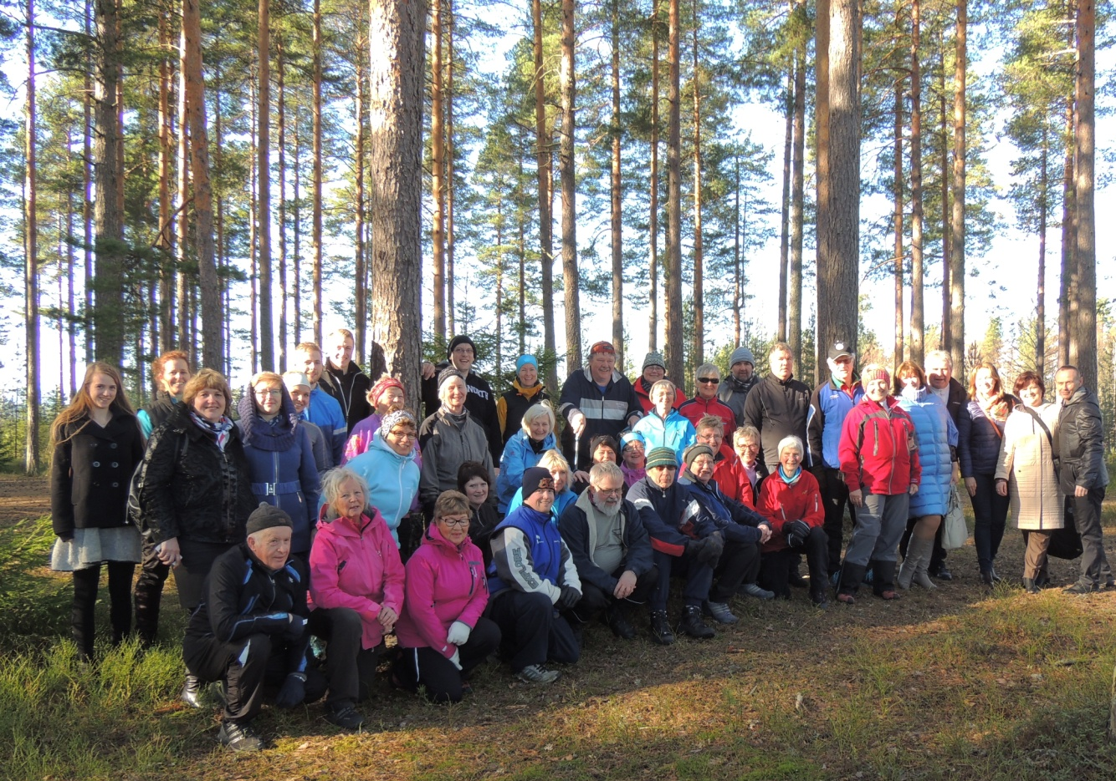
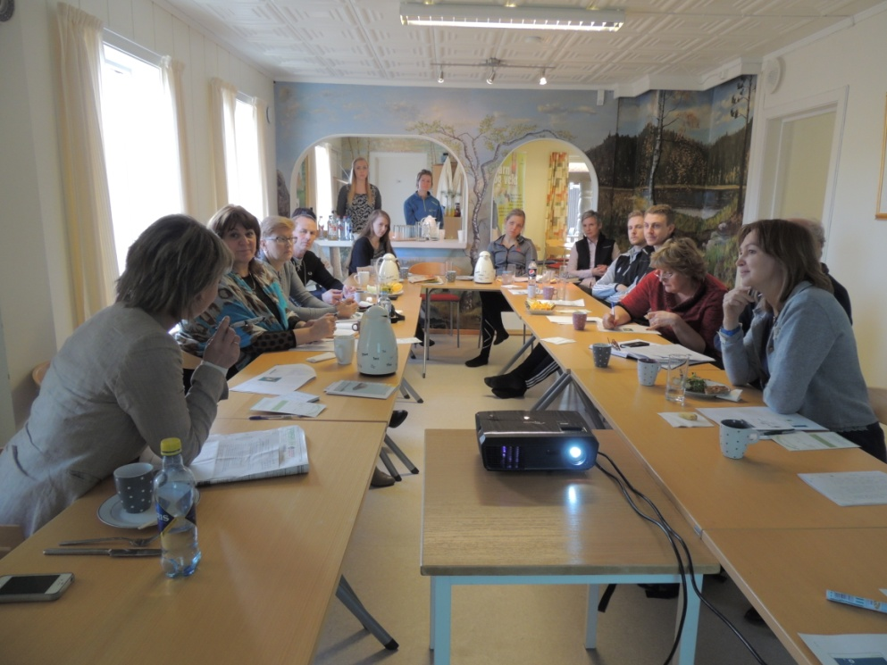
1. Создание Центров здоровой жизни на муниципальном уровне.
Цель – выбор людей с сторону ЗОЖ
Миссия – концентрация на целевых группах.
0,7 % от общего местного бюджета на здравоохранение, тратится на ЦЗЖ
ЦЗЖ – среднее звено между муниципалитетом и здравоохранением.
«Я осознал, что это просто, но это серьезно»

Slide 26
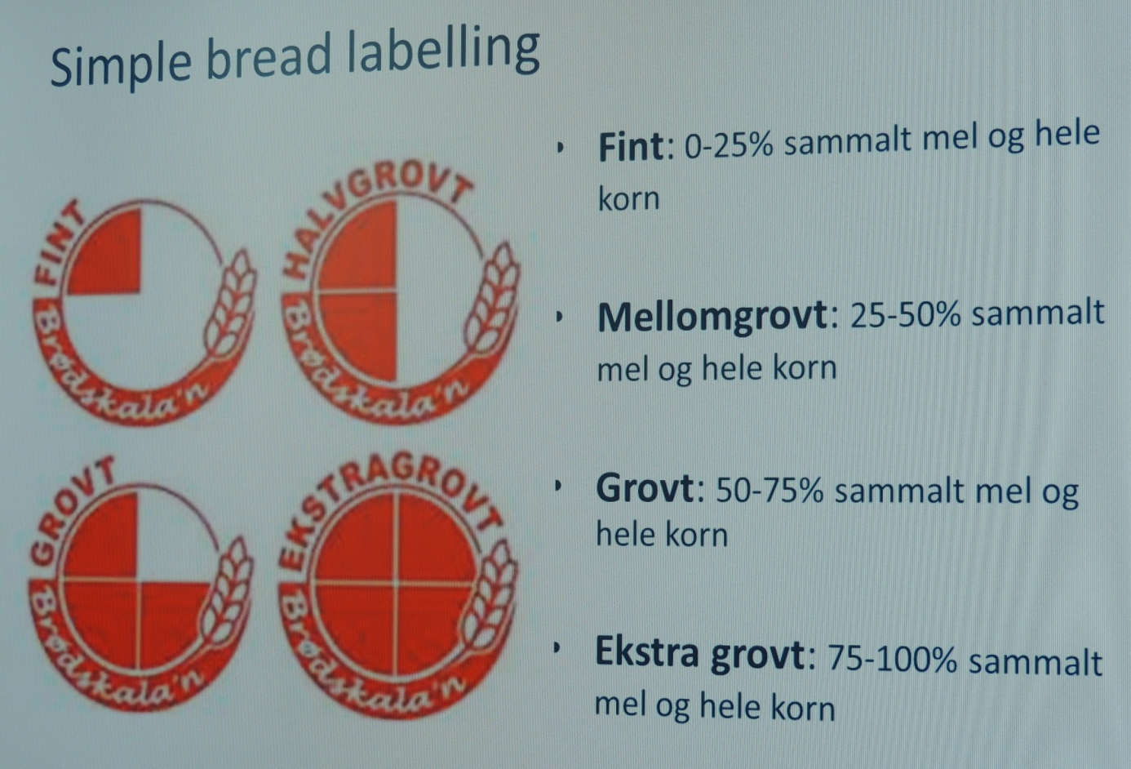
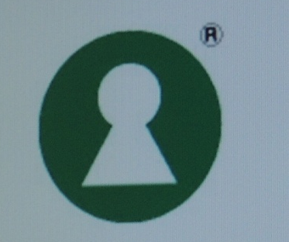
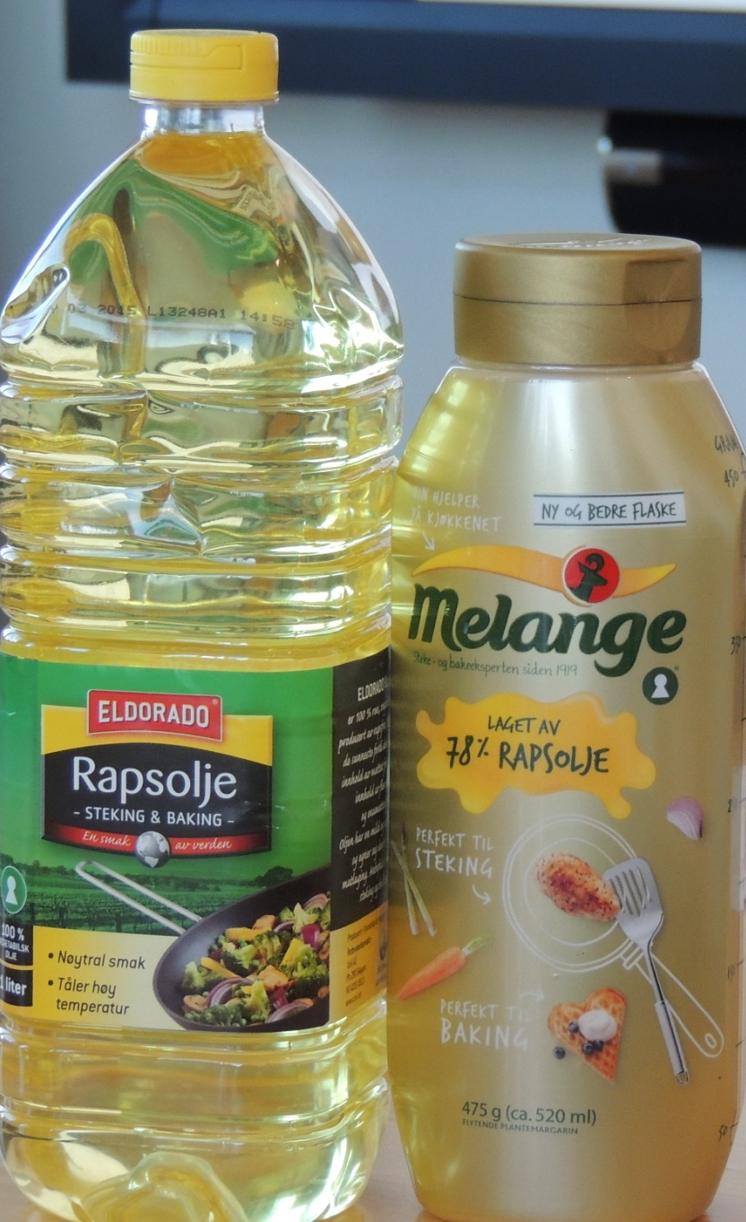


Изменение привычек в питании
«Хорошее питание для лучшего здоровья»
Снизить риски связанные с питанием

Slide 27
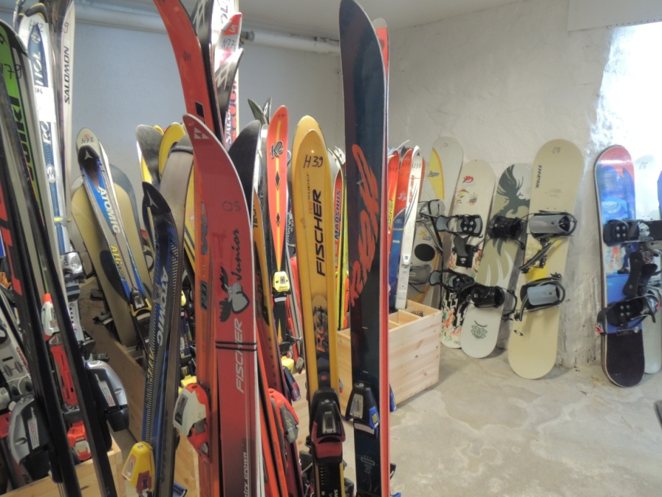
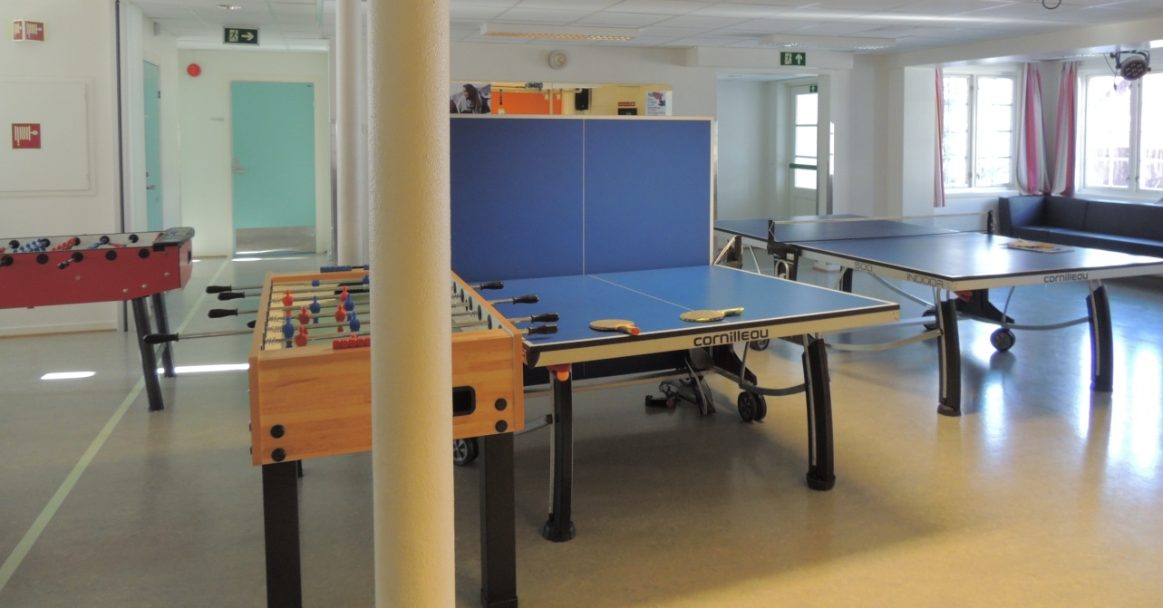
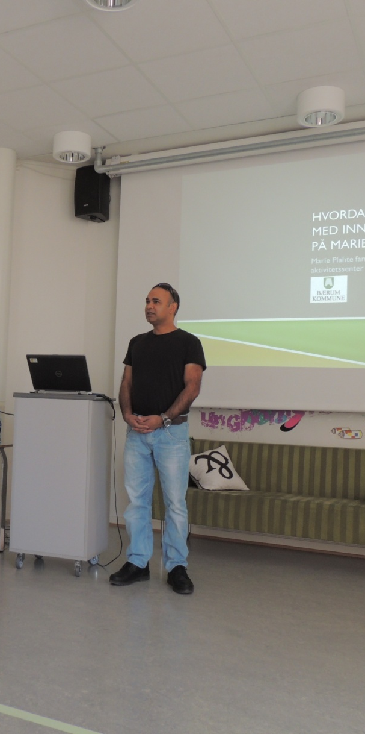
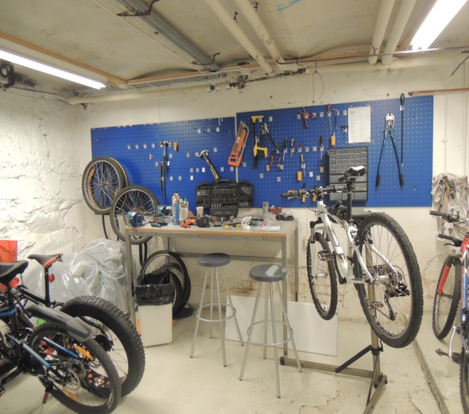
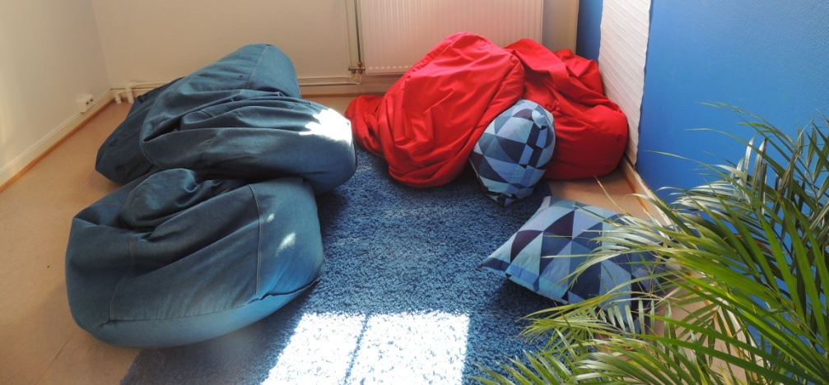
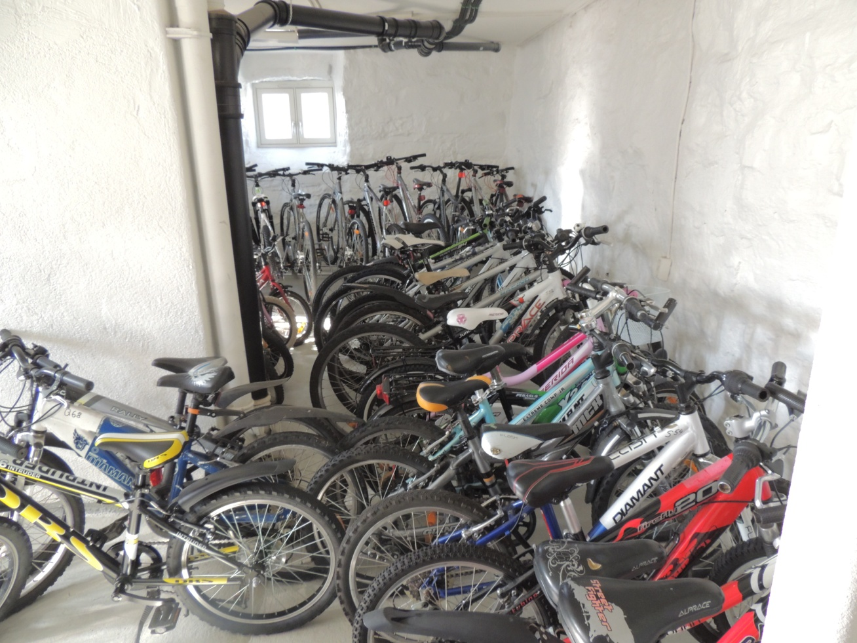
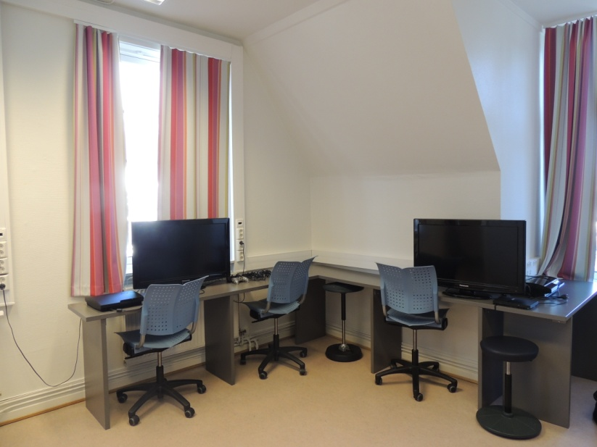
ЦЕНТР АКТИВНОСТИ
1.Доступность любых видов активности
2.Работа для детей
3.Курсы для пожилых, использование ресурса детей

Slide 28
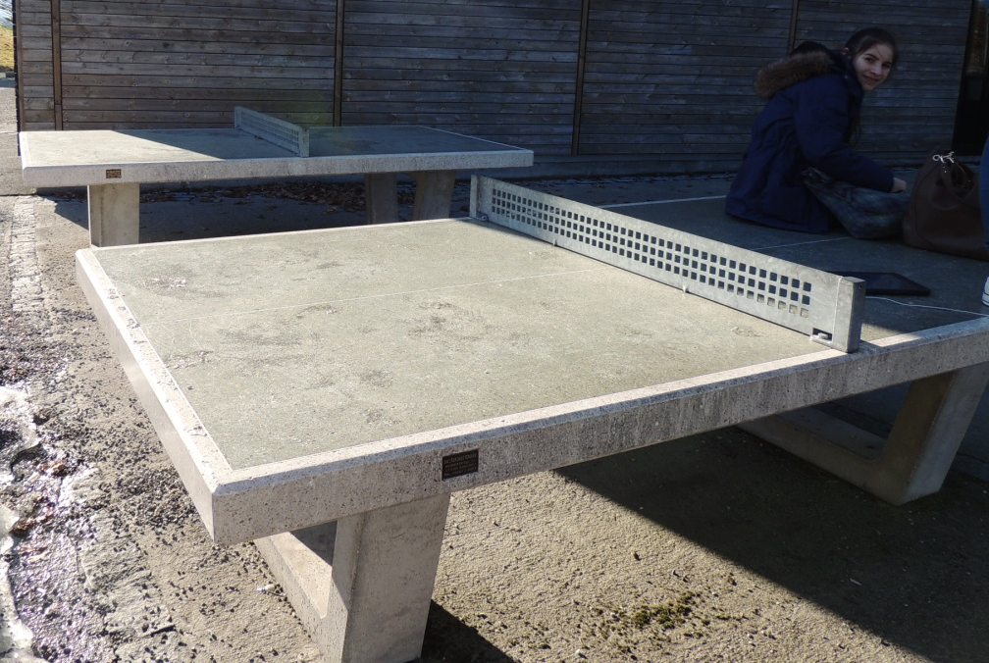
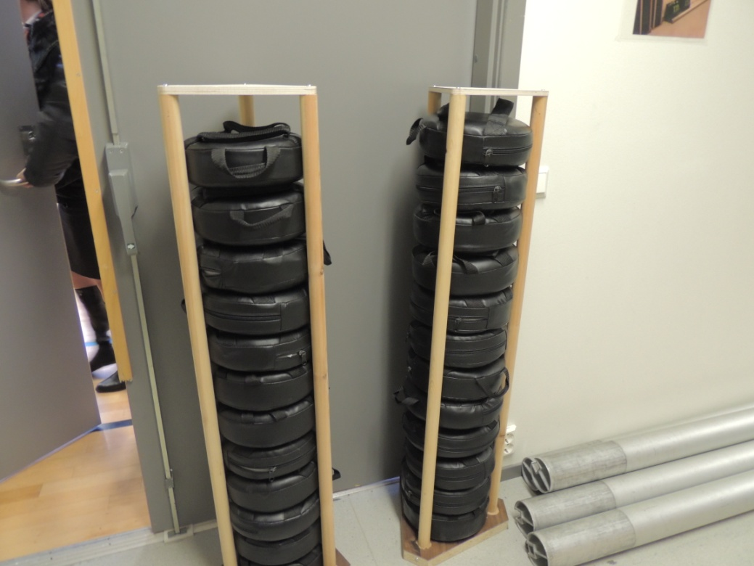
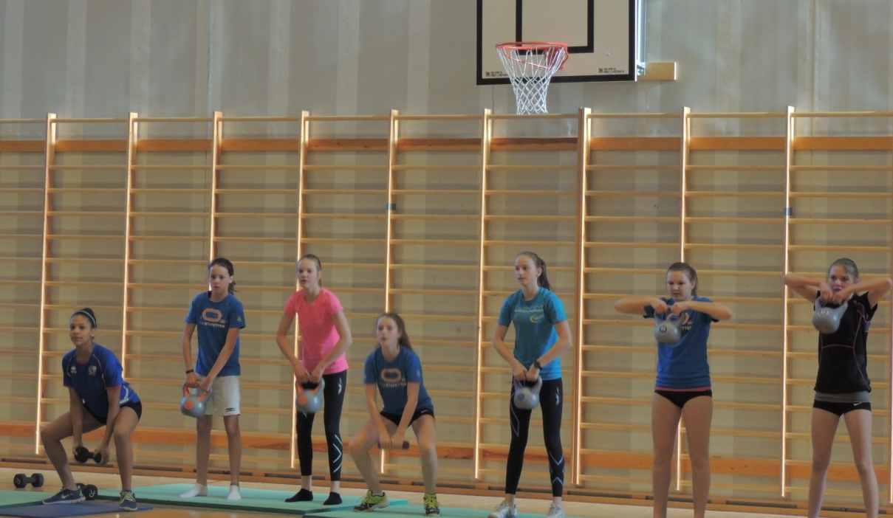
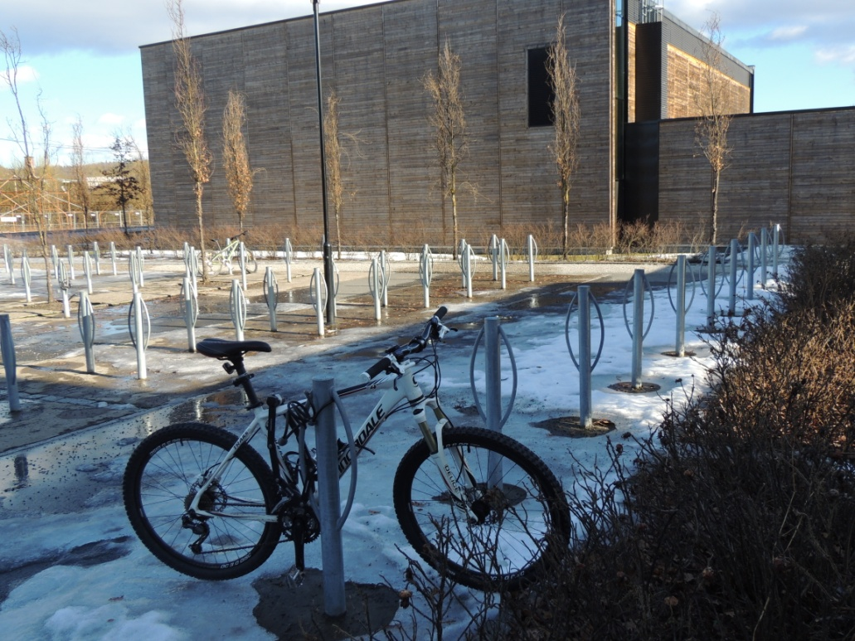
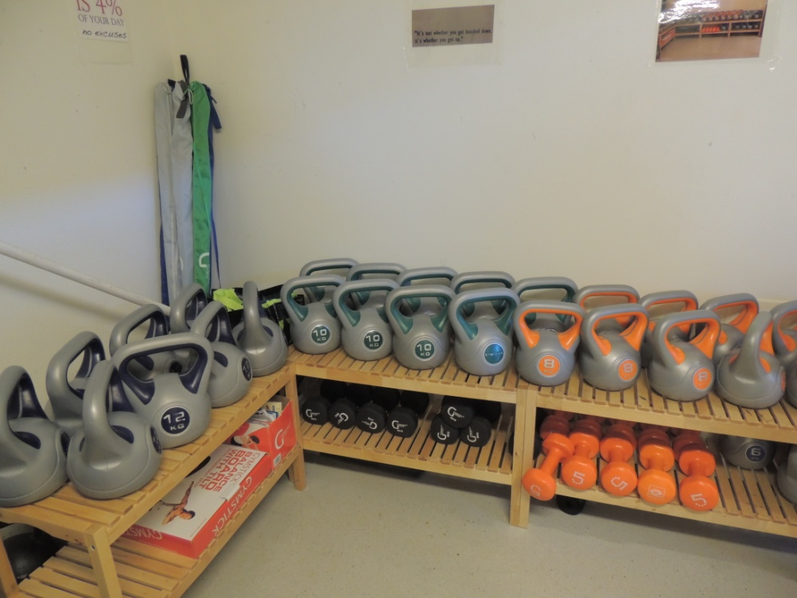
Возможности для детей в школе

Slide 29
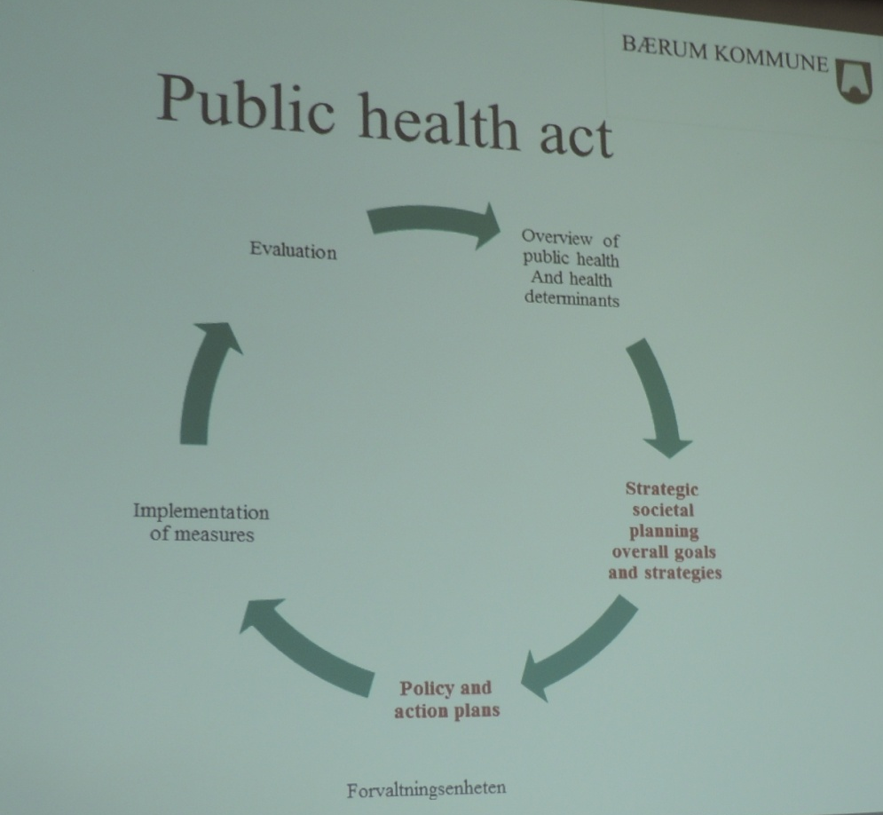
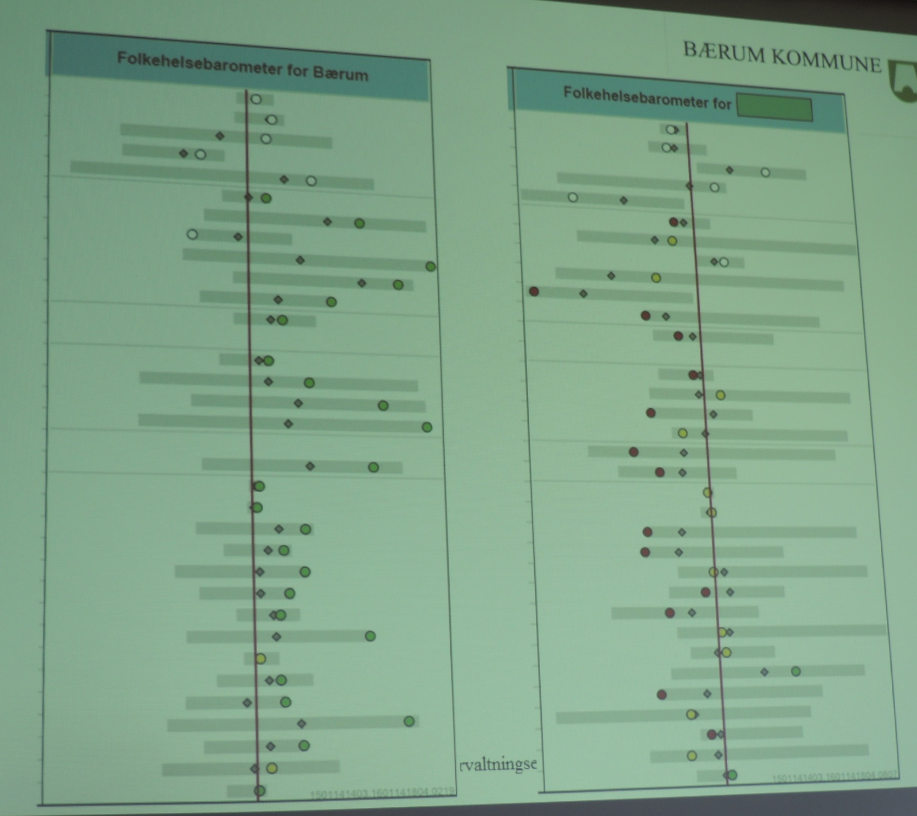
Муниципалитеты анализируют где они находятся, по отношению со средними показателями в Норвегии.
ОСНОВНОЙ СМЫСЛ – ЭКОНОМИКА
Люди должны жить так, что бы не приходилось тратить на больных людей
Цель для каждого человека – качество жизни и благополучие.

Slide 30
Нормативно-правовые акты
Указы Президента Российской Федерации «О мерах по реализации демографической политики Российской Федерации» № 606 от 7.05.2012 «О совершенствовании государственной политики в сфере здравоохранения» № 598 от 7.05.2012
Федеральный закон от 21 ноября 2011 года № 323-ФЗ «Об основах охраны здоровья граждан в РФ»
ФЗ-15 от 23.02.13 «Об охране здоровья граждан от воздействия окружающего табачного дыма и последствий потребления табака»
Областной закон от 18 марта 2013 года № 629-38-ОЗ «О реализации государственных полномочий Архангельской области в сфере охраны здоровья граждан»
Постановление правительства Архангельской области от 09 июля 2013 г. № 299-пп «Об утверждении плана реализации мероприятий по защите населения Архангельской области от последствий потребления табака на 2013 – 2020 годы»
Областной закон от 22 апреля 2013 года №657-39-ОЗ «О профилактике алкоголизма, наркомании и токсикомании в Архангельской области»

Slide 31
Пять элементов модели формирования здорового образа жизни и профилактики неинфекционных заболеваний
Формирование здорового образа жизни
1 элемент модели
Информирование граждан о факторах риска и мотивирование к ЗОЖ
(СМИ, кино, телевидение, медицинские работники, общественные организации, работодатели, волонтеры)
2 элемент модели
Обеспечение условий для ЗОЖ
(Министерства, администрации регионов , городов, муниципалитеты, работодатели, общественные организации)
Профилактика неинфекционных заболеваний в рамках системы здравоохранения
3 элемент модели
Диспансеризация и профилактические осмотры
4 элемент модели
Диспансерное наблюдение
5 элемент модели
Профилактика НИЗ в стационарах и санаториях
Единая профилактическая среда

Slide 32
Как обеспечить межведомственное взаимодействие
(первый и второй элементы модели)
Комиссия по охране здоровья граждан
Программы
ОИВ в области печати, СМИ
ОИВ в области образования
ОИВ в области культуры
ОИВ в области ФК и спорта
ОИВ по делам молодежи
ОИВ промышлторговли
Выделение, корректировка и дополнение мероприятий, связанных с мотивированием населения к ЗОЖ и обеспечением условий для ЗОЖ («здравоохранные» мероприятия)
Комплексный план формирования ЗОЖ и профилактики НИЗ («дорожная карта»)
Министерство здравоохранения
Центр медицинской профилактики

Slide 33
Дорожная карта
УТВЕРЖДАЮ
Заместитель Председателя
Правительства Российской Федерации
__­­­­­­­­­­­­­­­­­­­­­­­­­___________________О. Ю. Голодец
«­­­­_______»­­­­­­­­­­­­­­­­­­­­_________________ 2014 г.
П Л А Н
межведомственных мероприятий («дорожной карты»), направленных
на сохранение и укрепление здоровья граждан Российской Федерации и создание условий для ведения здорового образа жизни

Slide 34
Группы критериев
«Комплексного плана формирования ЗОЖ и профилактики НИЗ в субъекте РФ», реализуемого на основе межведомственного взаимодействия
(реализация 1 и 2 элементов)
Рождаемость, смертность и заболеваемость среди населения субъекта РФ
Распространенность факторов риска НИЗ среди населения субъекта РФ
Информирование населения о факторах риска НИЗ и мотивирование к ведению здорового образа жизни
Обеспечение условий для здорового питания
Обеспечение условий для достаточной физической активности
Обеспечение социально-бытовых условий, условий труда, доступности образования и культуры
Обеспечение благоприятной экологической обстановки
Деятельность РОИВ в области здравоохранения субъекта РФ в вопросах профилактики НИЗ и формирования ЗОЖ

Slide 35
РЕЙТИНГ МО В СФЕРЕ ОХРАНЫ ЗДОРОВЬЯ
(СОЗДАНИЕ УСЛОВИЙ, ЗОЖ, НАЛИЧИЕ ПРОГРАММ)
Областной закон от 18 марта 2013 года № 629-38-ОЗ «О реализации государственных полномочий Архангельской области в сфере охраны здоровья граждан»
Notes:
Рейтинг составлен по 15 бальной шкале, в которую вошли исполнение предусмотренных законом обязанностей (9), прав (4), работа по формированию ЗОЖ (1), наличие в МО соотв. программ (1)

Slide 40
Закон Архангельской области от 01.01.01 г. N 629-38-ОЗ
"О реализации государственных полномочий Архангельской области в сфере охраны здоровья граждан"
Статья 10. Реализация органами местного самоуправления мероприятий по профилактике заболеваний и формированию здорового образа жизни
1. Реализация мероприятий по профилактике заболеваний и формированию здорового образа жизни на территориях соответствующих муниципальных образований осуществляется органами местного самоуправления посредством разработки и осуществления в пределах своих полномочий по решению вопросов местного значения системы организационных, правовых, экономических и социальных мер, направленных на предупреждение возникновения, распространения и раннее выявление заболеваний, на снижение риска их развития, снижение смертности, предупреждение и устранение отрицательного воздействия на здоровье граждан факторов внутренней и внешней среды, информирование граждан о факторах риска для их здоровья, формирование у граждан мотивации к ведению здорового образа жизни.
2. К числу мер, указанных в пункте 1 настоящей статьи, относятся следующие меры:
1) формирование у граждан мотивации к регулярной двигательной активности и занятиям физической культурой и спортом, создание необходимых для этого условий;
2) формирование у граждан представлений и знаний о рациональном и полноценном питании и здоровом образе жизни;
3) формирование у граждан мотивации к отказу от злоупотребления алкогольной продукцией и немедицинского потребления наркотических средств и психотропных веществ;
4) формирование у граждан мотивации к отказу от потребления табака, в том числе путем создания бездымных пространств;
5) формирование у граждан мотивации к своевременному обращению за медицинской помощью;
6) популяризация здорового образа жизни;
7) повышение квалификации специалистов по вопросам профилактики заболеваний и формирования здорового образа жизни;
8) информирование граждан о причинах возникновения заболеваний и об условиях, способствующих их распространению, в целях предотвращения распространения заболеваний, в том числе социально значимых заболеваний, заболеваний, представляющих опасность для окружающих, и инфекционных заболеваний, не являющихся социально значимыми, на территории соответствующего муниципального образования;
9) информирование граждан о медицинских организациях, осуществляющих профилактику заболеваний и оказывающих медицинскую помощь;
10) иные необходимые меры в соответствии с законодательством Российской Федерации и законодательством Архангельской области.
3. В целях осуществления мер, предусмотренных настоящей статьей, органы местного самоуправления вправе утверждать соответствующие муниципальные целевые программы.

Slide 41
 | Профилактические программы
 | Здоровое питание | Физическая активность | Курение
Цель
Задачи
Индикаторы
Ожидаемые результаты
Мероприятия

Slide 42
 | Программа повышения ФА населения
Цель | Сокращение распространенности недостаточной физической активности на 10%
Задачи | Оценка уровня ФА населения Оценка информированности населения и специалистов о ФА Оценка ситуации в области физической и социальной среды для поддержки физически активного образа жизни населения Оценка потребностей различных социальных групп населения в сфере увеличения ФА Увеличение информированности и мотивации населения к увеличению ФА Повышение информированности и навыков консультирования медицинских работников по вопросам ФА Создание поддерживающей физической и социальной среды для увеличения ФА населения
Индикаторы | Стандартизованная по возрасту распространенность недостаточной физической активности среди лиц в возрасте от 18 лет (определяется как менее 150 минут физической активности умеренной интенсивности в неделю или эквивалентный показатель). Доля информированных лиц о рекомендациях по ФА (население и специалисты), наличие методических рекомендаций, обученных специалистов и т. п.) Число общественных мест, парковых зон, спортивных площадок, велосипедных дорожек, клубов здоровья и т.п., доступных для населения для занятий ФА. Доля населения, поддерживающего развитие программы ФА, различные направления развития программы (спорт, досуг, инфраструктура, клубы и др.) Доля пациентов, получивших консультирование по вопросам ФА, Число специалистов, обученных в области ФА.
Ожидаемые результаты | Сокращение распространенности недостаточной ФА на 10% Увеличение информированности и мотивации населения к увеличению ФА на …% Увеличение числа общественных мест, парковых зон, спортивных площадок, велосипедных дорожек, клубов здоровья и т.п., доступных для населения для занятий ФА на … Увеличение доли пациентов, получивших консультирование по вопросам ФА, Увеличение числа специалистов, обученных по вопросам ФА.
Мероприятия

Slide 43
Основные партнеры и стратегии
Стратегии/ партнеры | Зако нодательство | Финанси рование | Партнерство/лоббирование | Образо вание специа листов | Просвещение населения | Развитие инфра структуры | Другое
Законодательная и исполнительная власть
Здравоохранение
Образование
Торговля
Производители
Сельское хозяйство
Физкультура и спорт
Общество защиты прав потребителей
СМИ
Население (различные социально-демографические группы)
Другие

Slide 44
Новые акценты в охране здоровья
Изменение парадигмы мышления общества, органов власти, бизнеса, медицинских работников на приоритет профилактики НИЗ и создание систем мотивации к здоровому образу жизни;
Разработка межведомственных программ и мероприятий по профилактике и снижению смертности от сердечно-сосудистых заболеваний в Национальный год борьбы с сердечно-сосудистыми заболеваниями

Slide 45
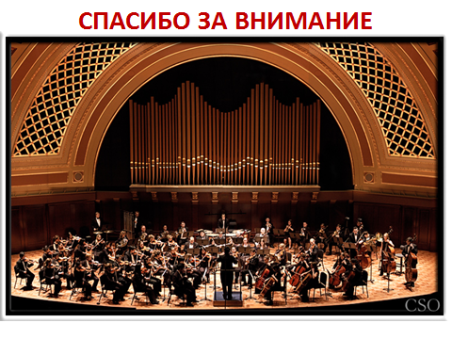
ГБУЗ Архангельской области
«Архангельский центр медицинской профилактики»
163025, г. Архангельск, пр. Ломоносова, 311
тел/факс: (8182) 27-63-50
Электронная почта: formylazd@mail.ru
www.zdorovie29.ru

